Slide 1
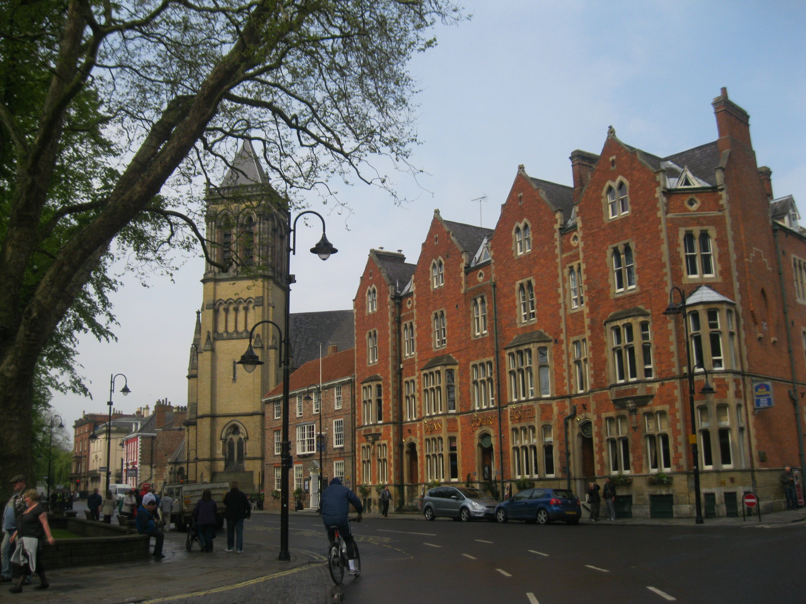
York,
England
Шайдурова Валентина Федоровна
Учитель английского языка
ГБОУ «Школа №106»
Санкт-Петербург
201

Slide 2
ЙОРК
«История Йорка - это история Англии»
(Георг VI)
заложен римлянами во 2-м веке и играл
важную роль во времена римлян, саксов, викингов
- население — 137 505 человек
- город ежегодно посещает более 3 млн туристов
Йорк является родиной Робинзона Крузо
из романов Даниэла Дефо и
Елизаветы II— королевы Великобритaнии

Slide 3
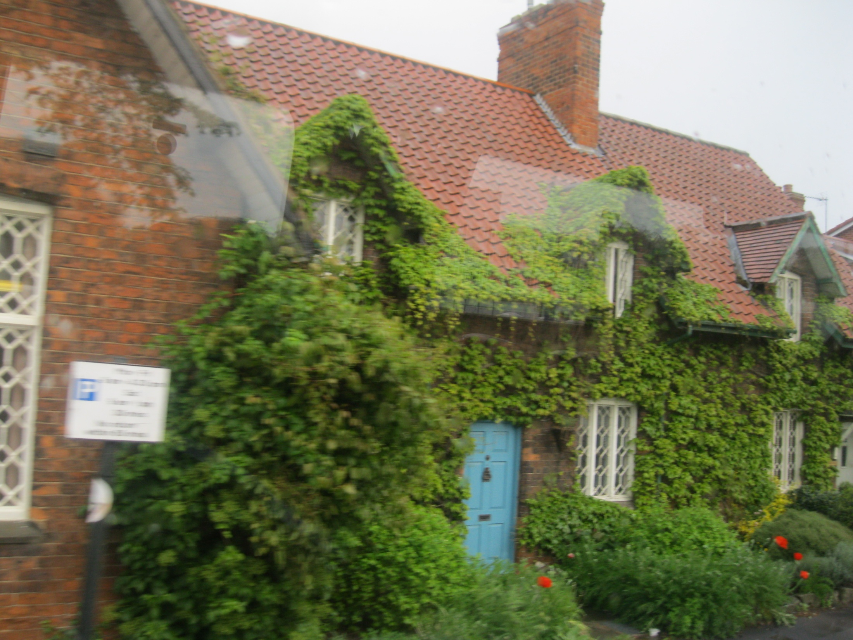

Slide 4
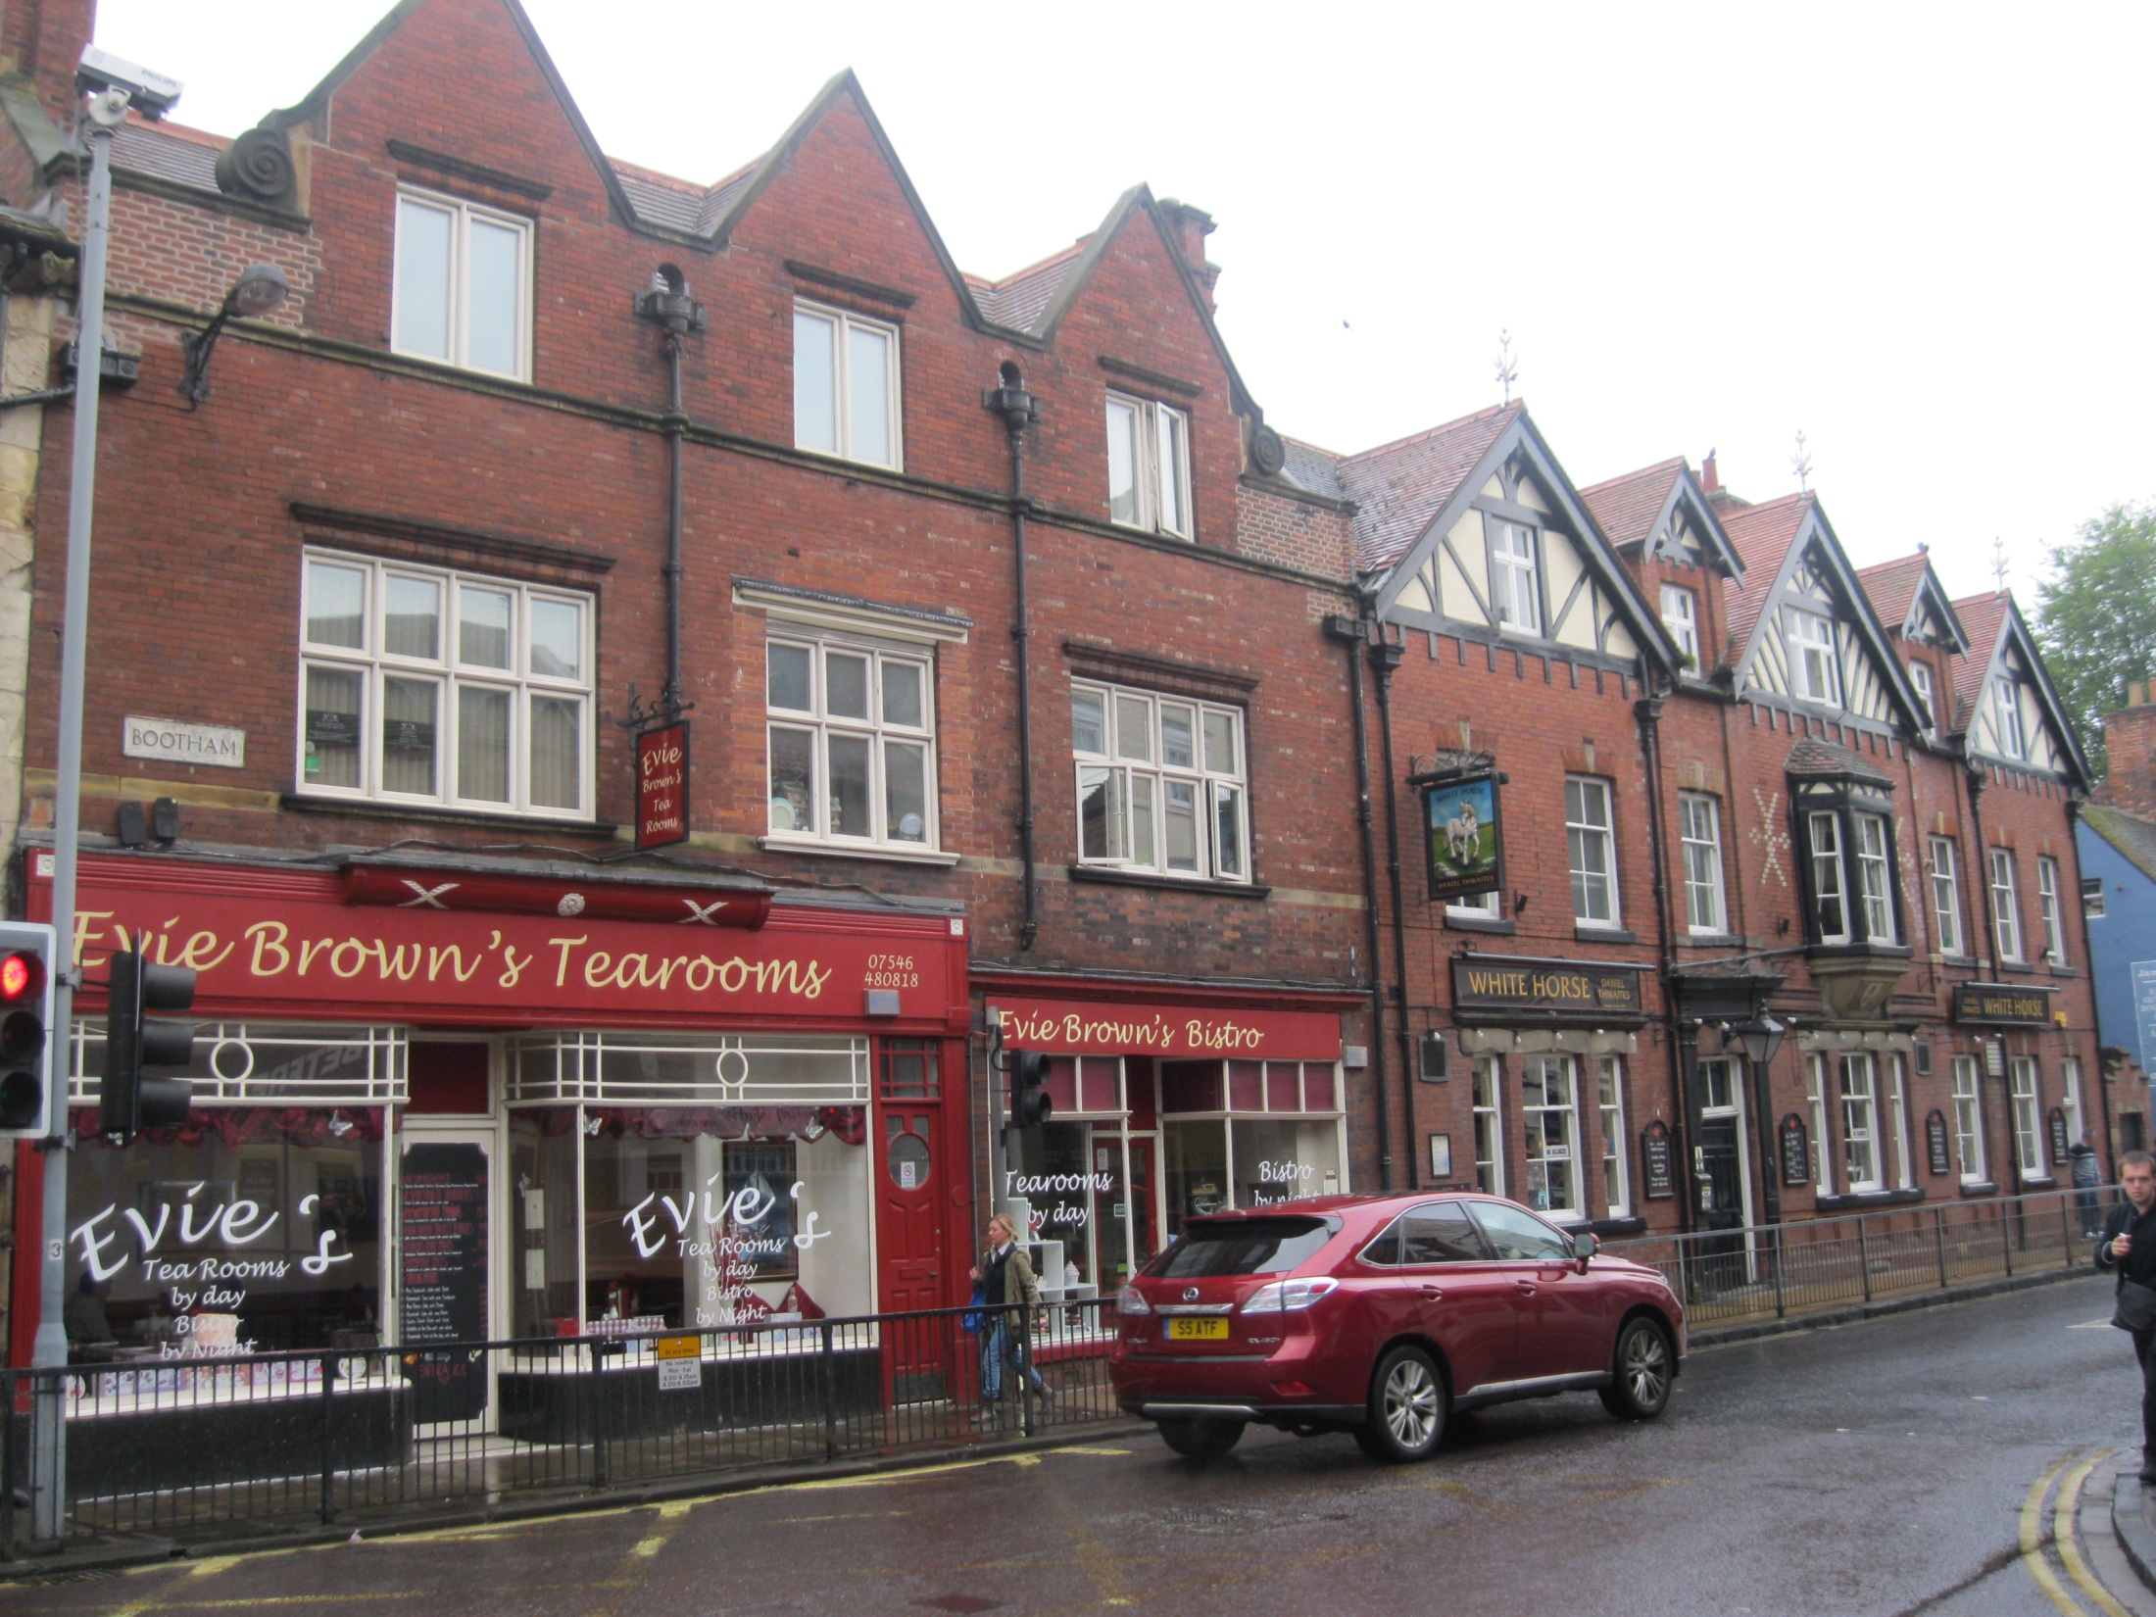

Slide 5
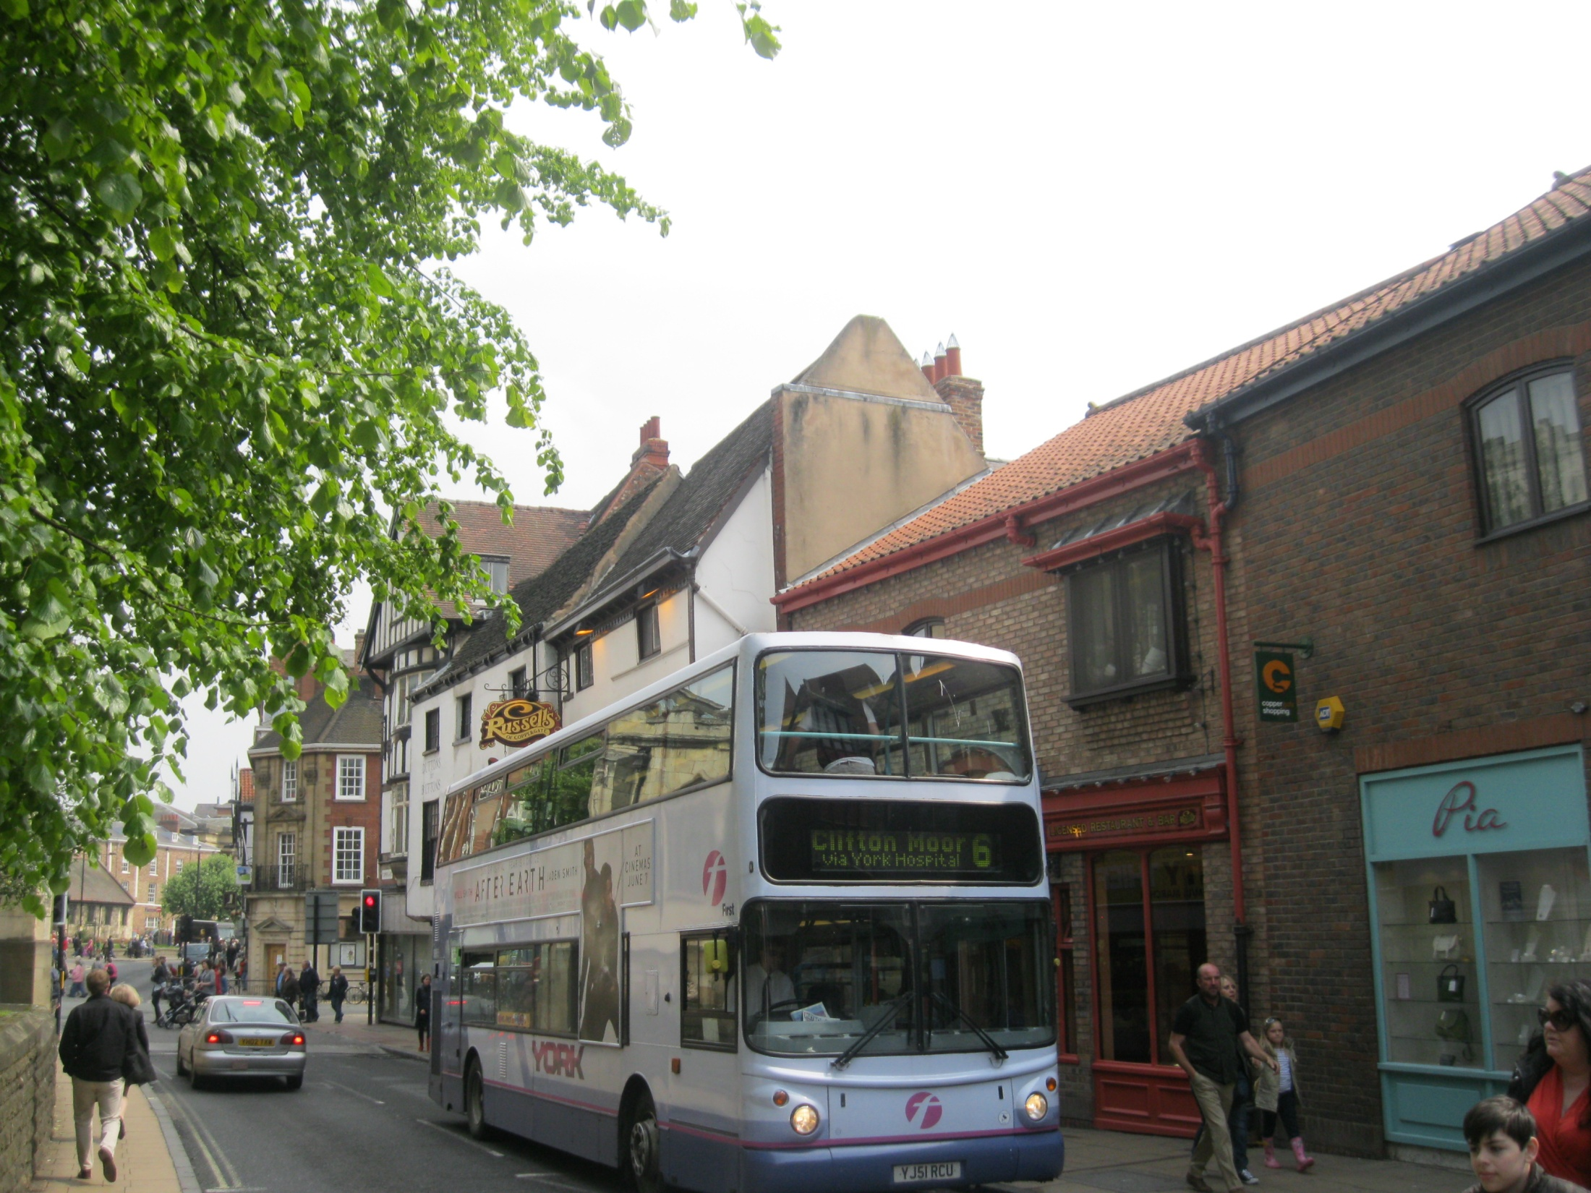

Slide 7
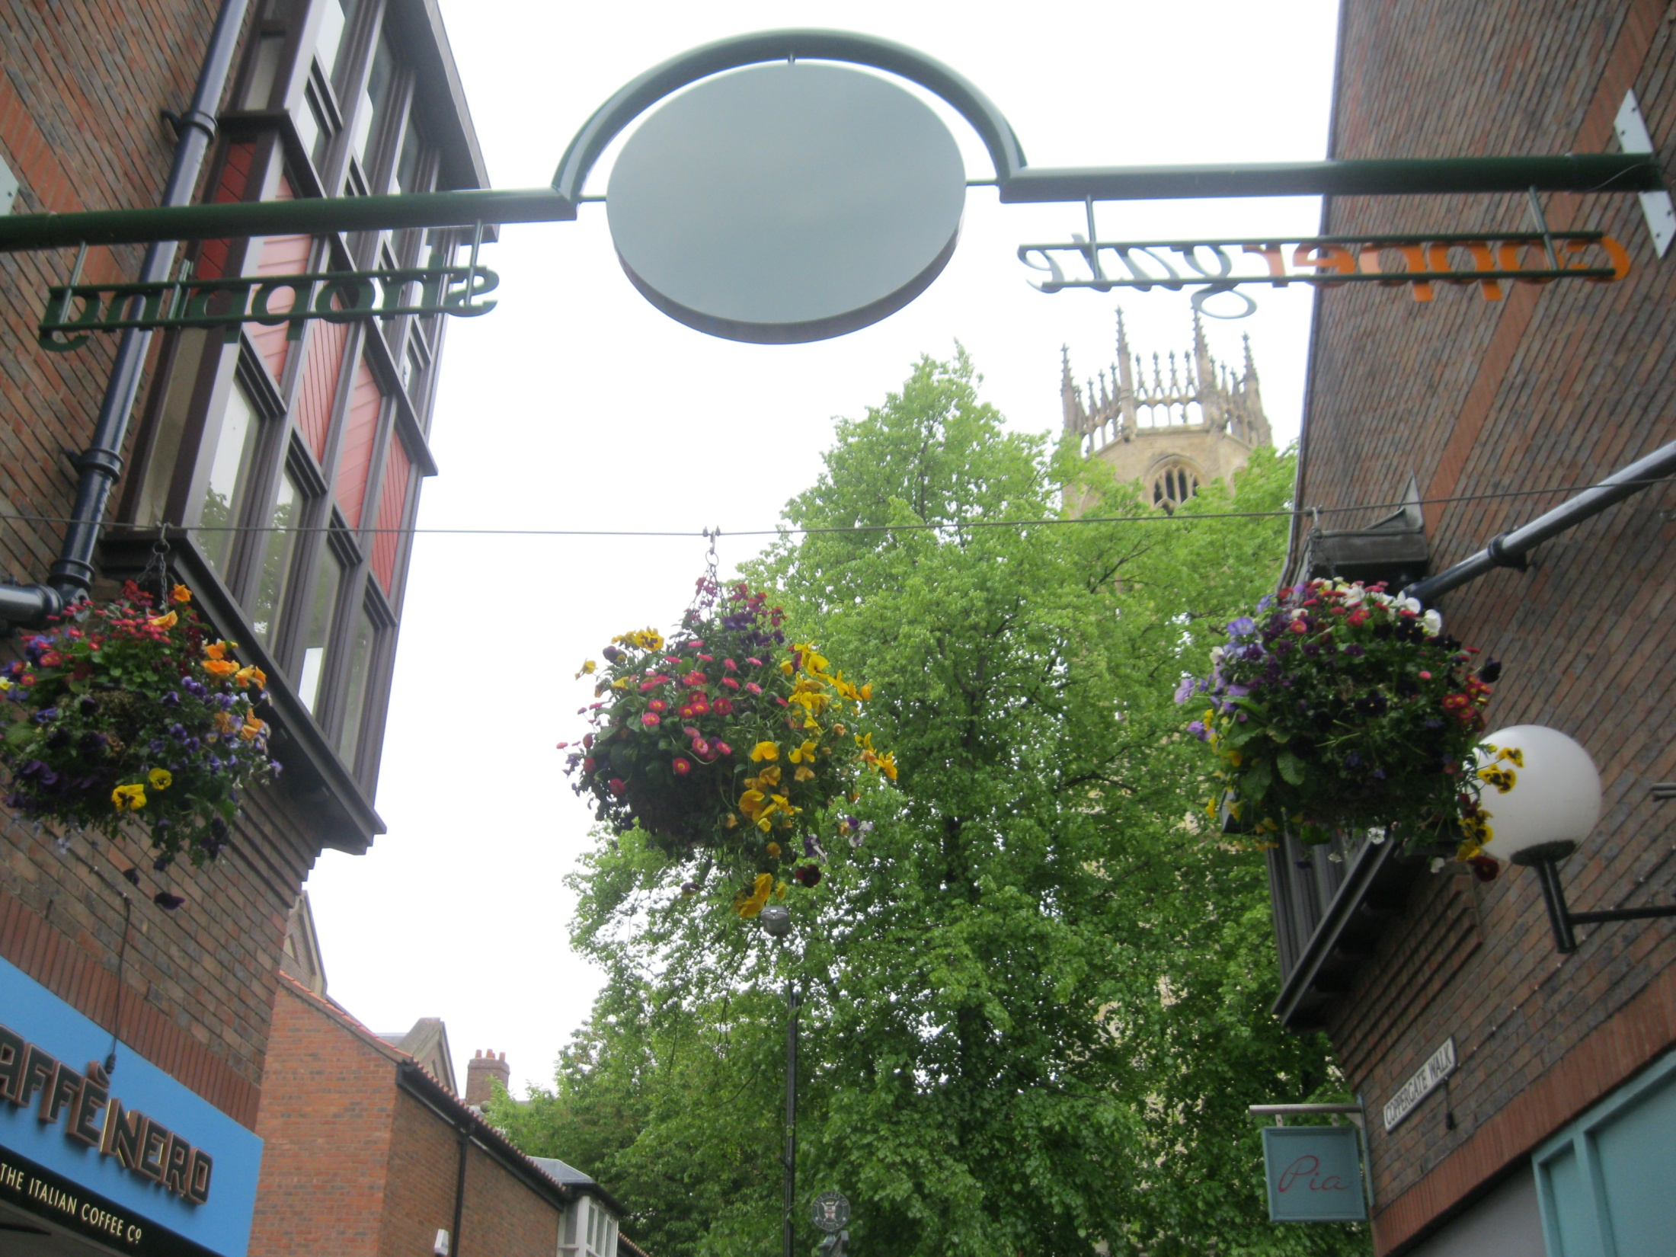

Slide 8
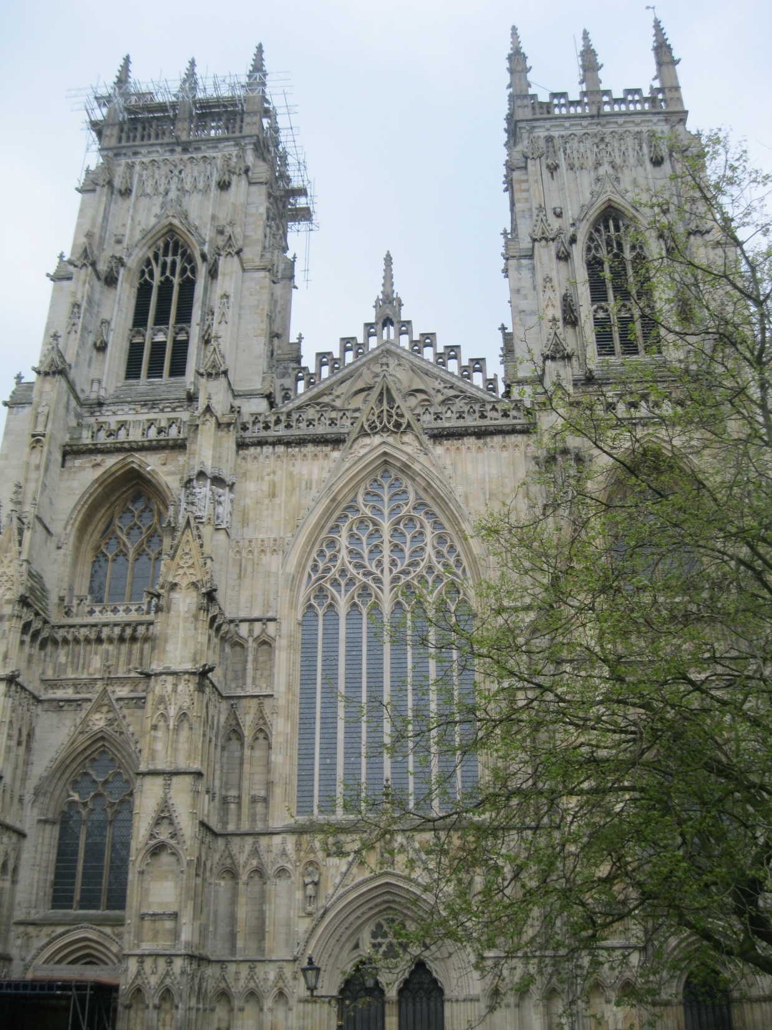

Slide 9
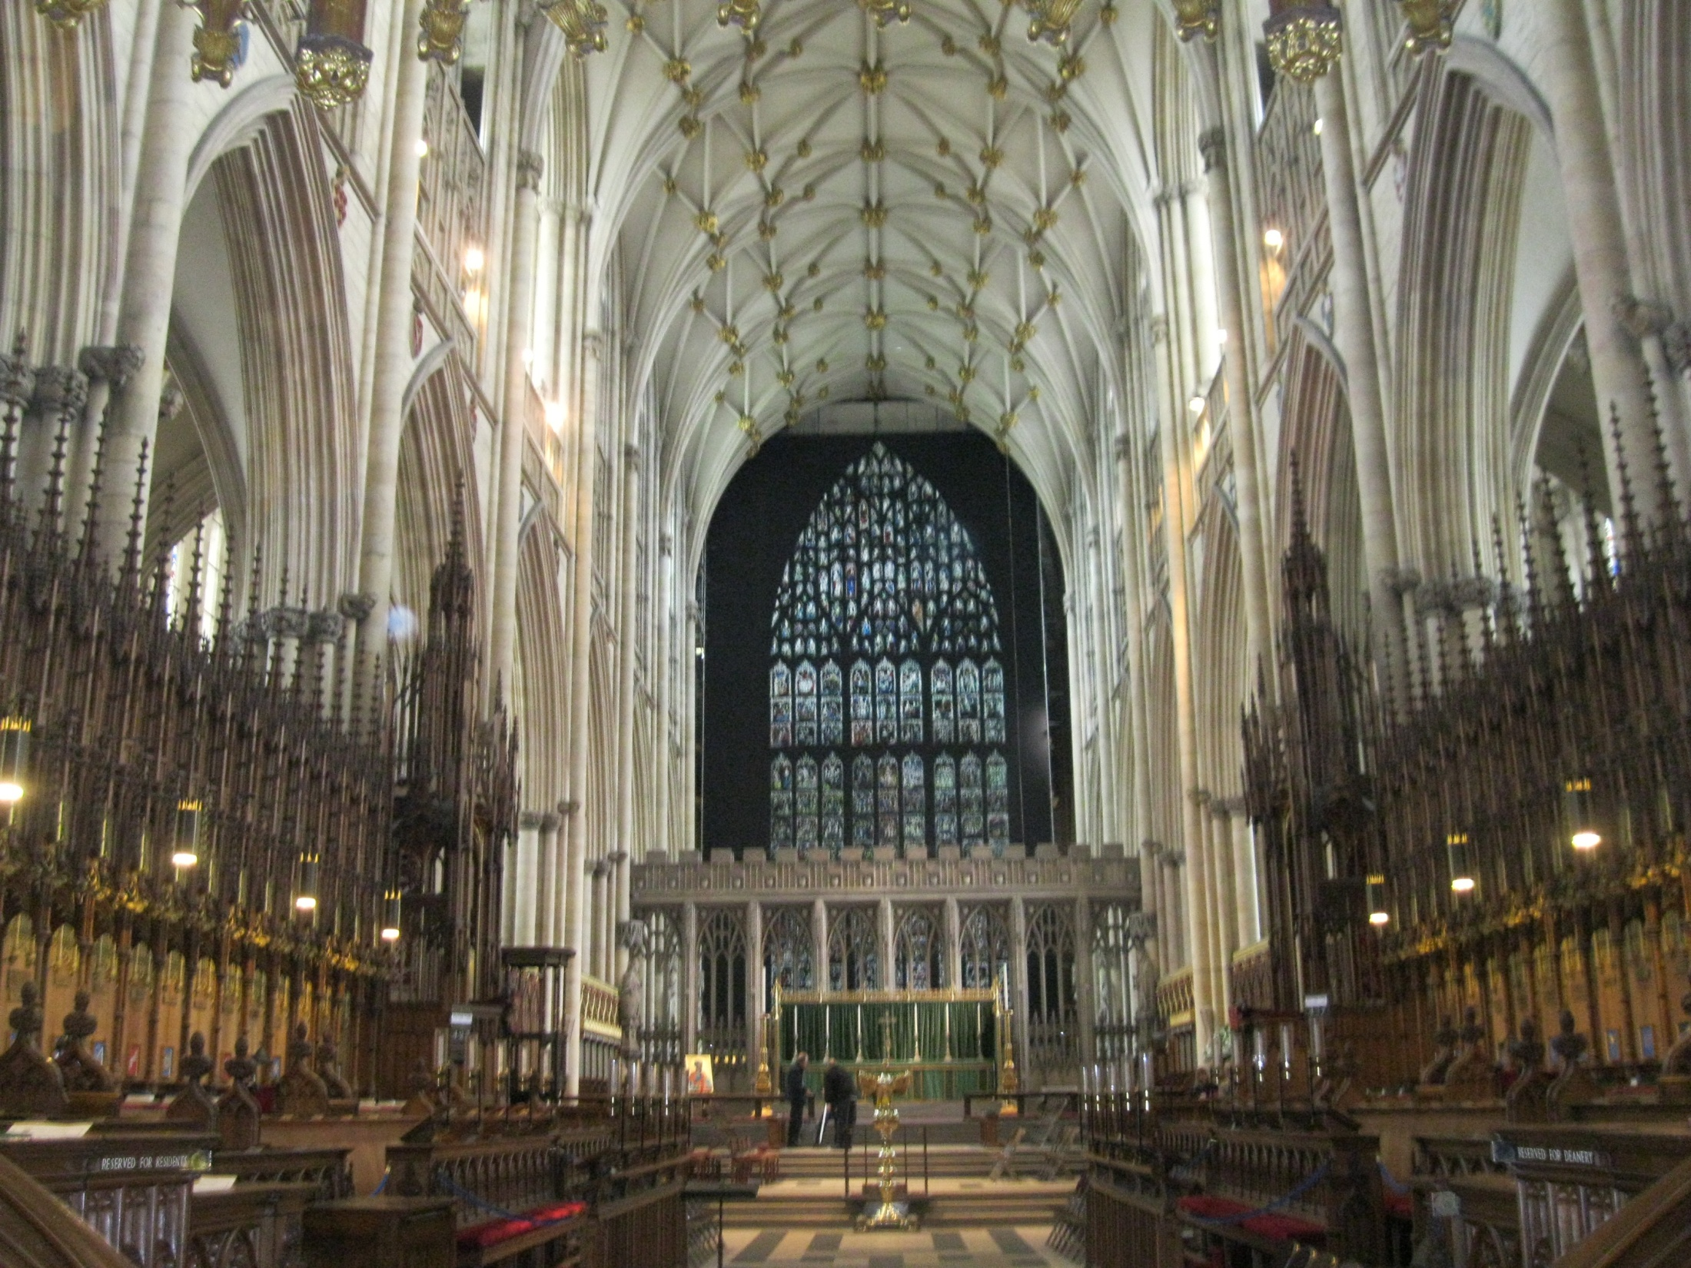

Slide 10
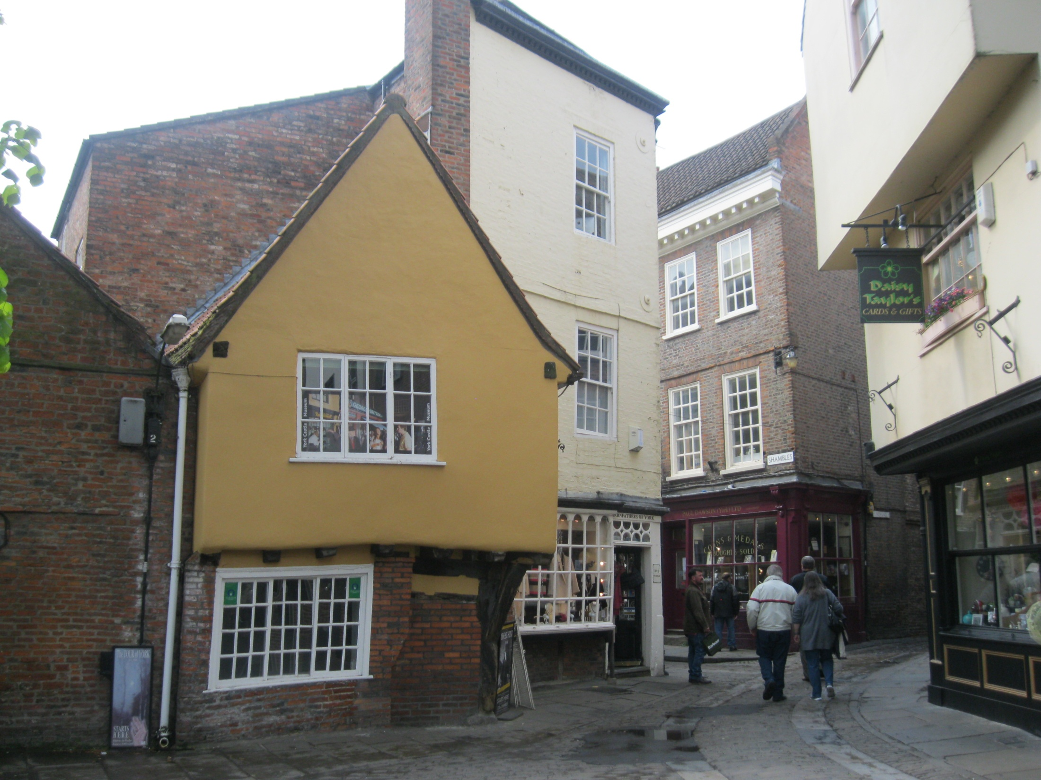

Slide 11
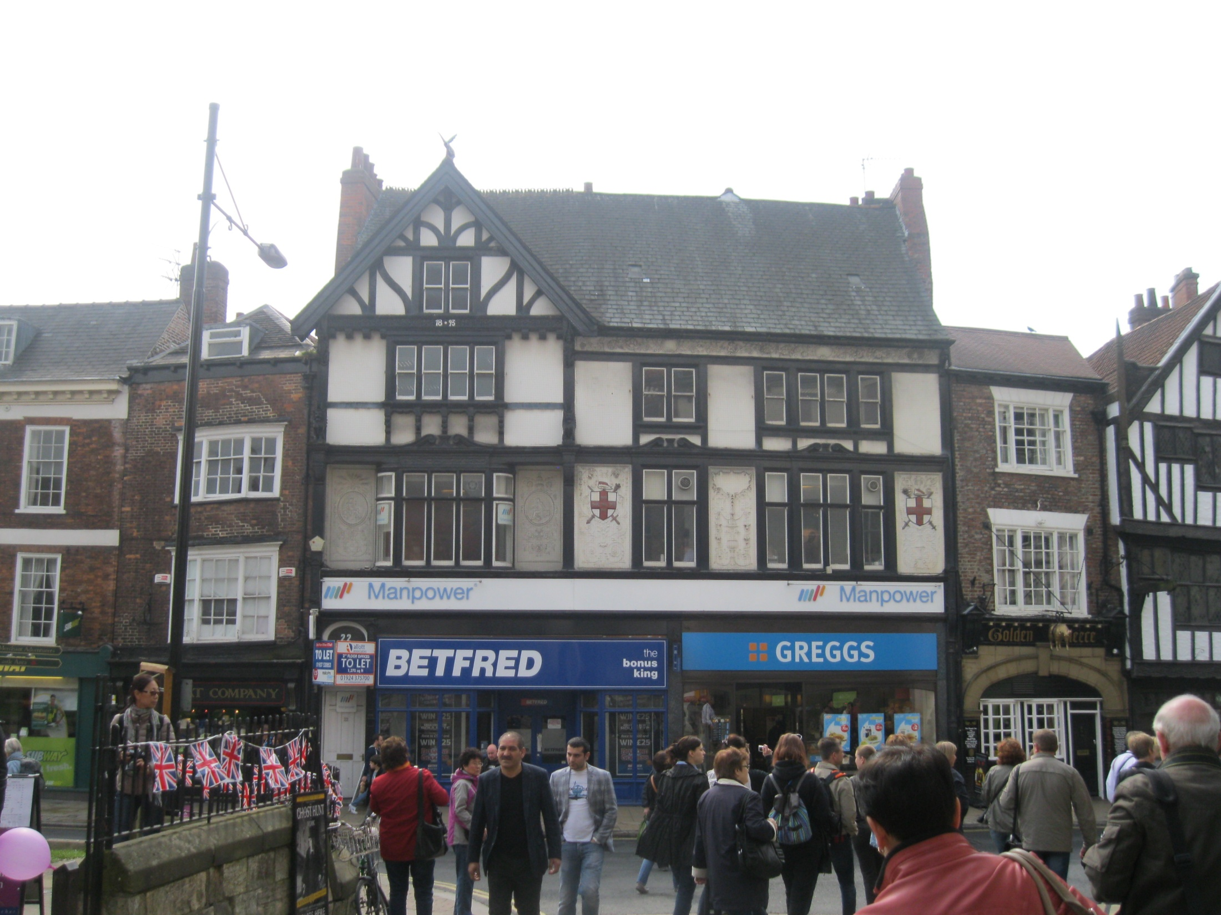

Slide 12
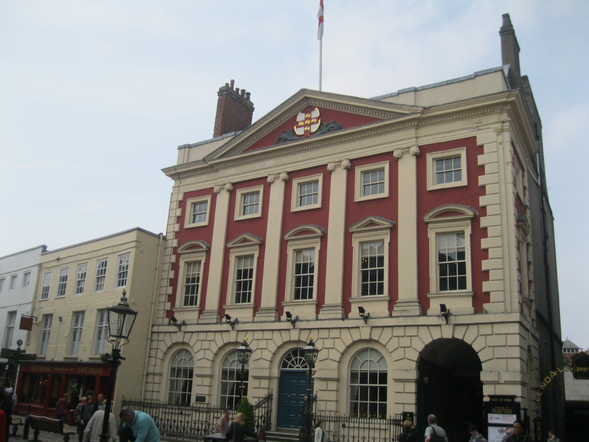

Slide 13
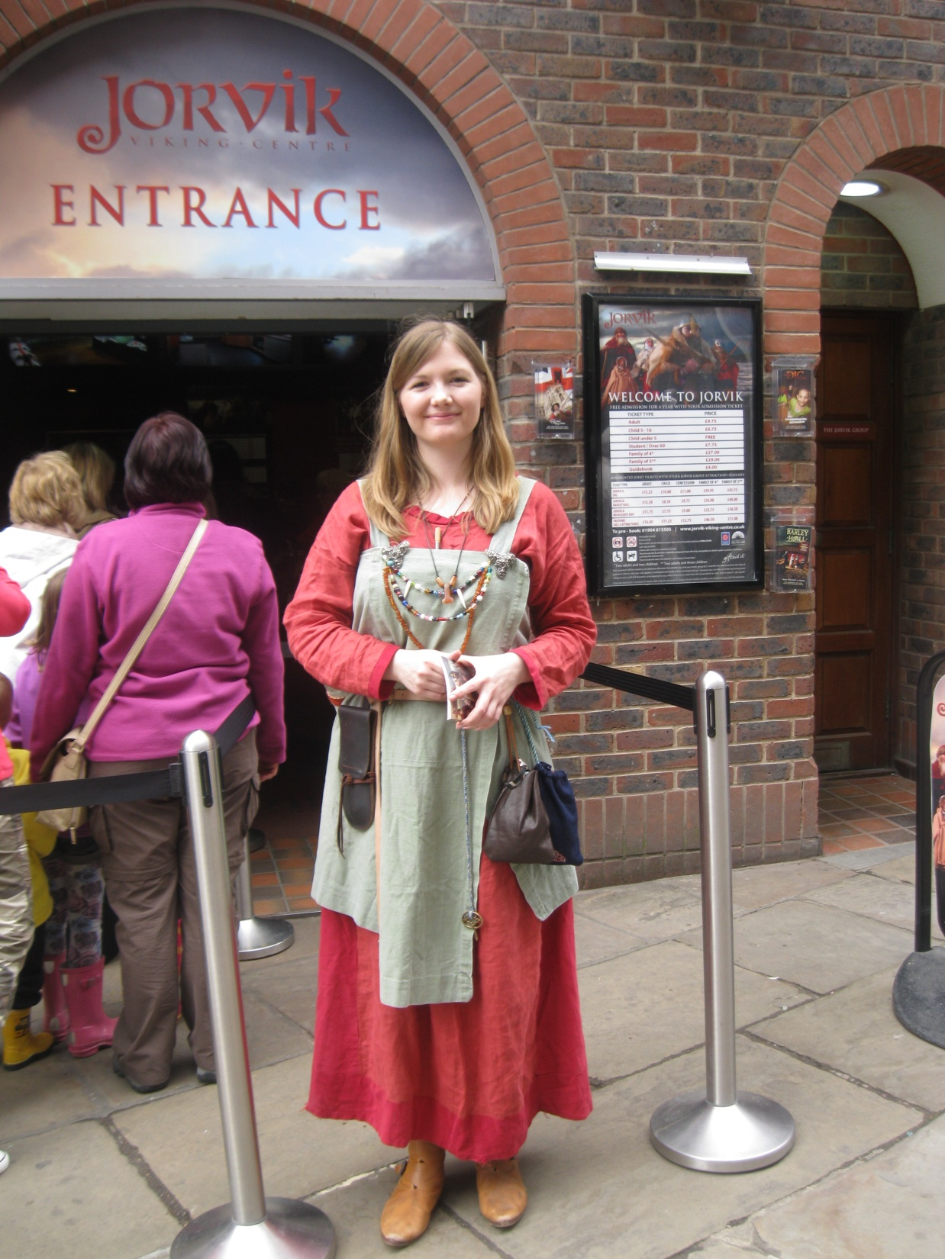

Slide 14
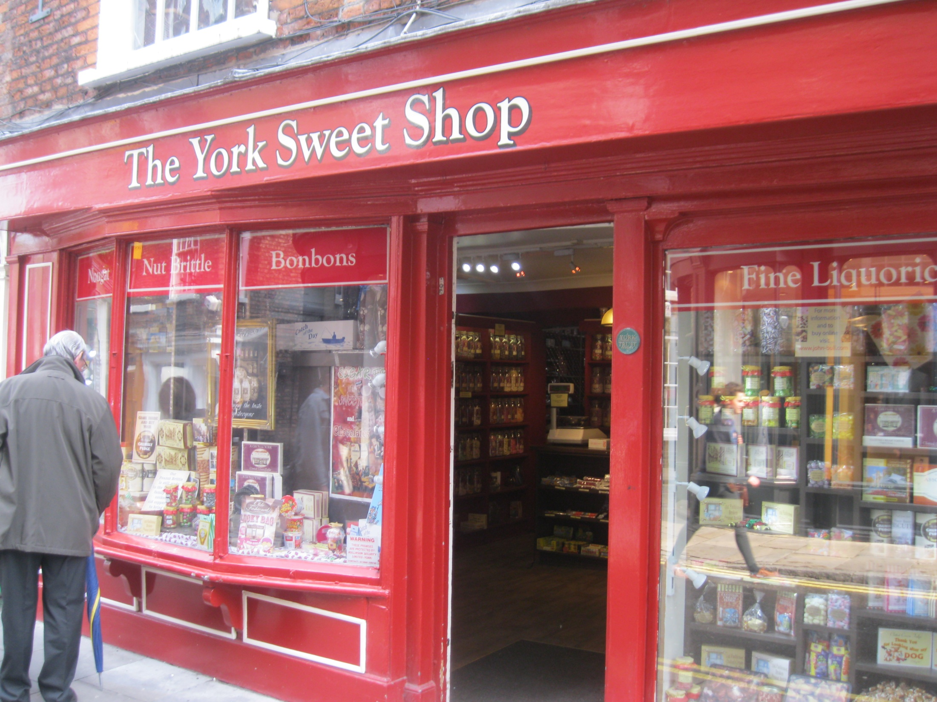

Slide 15
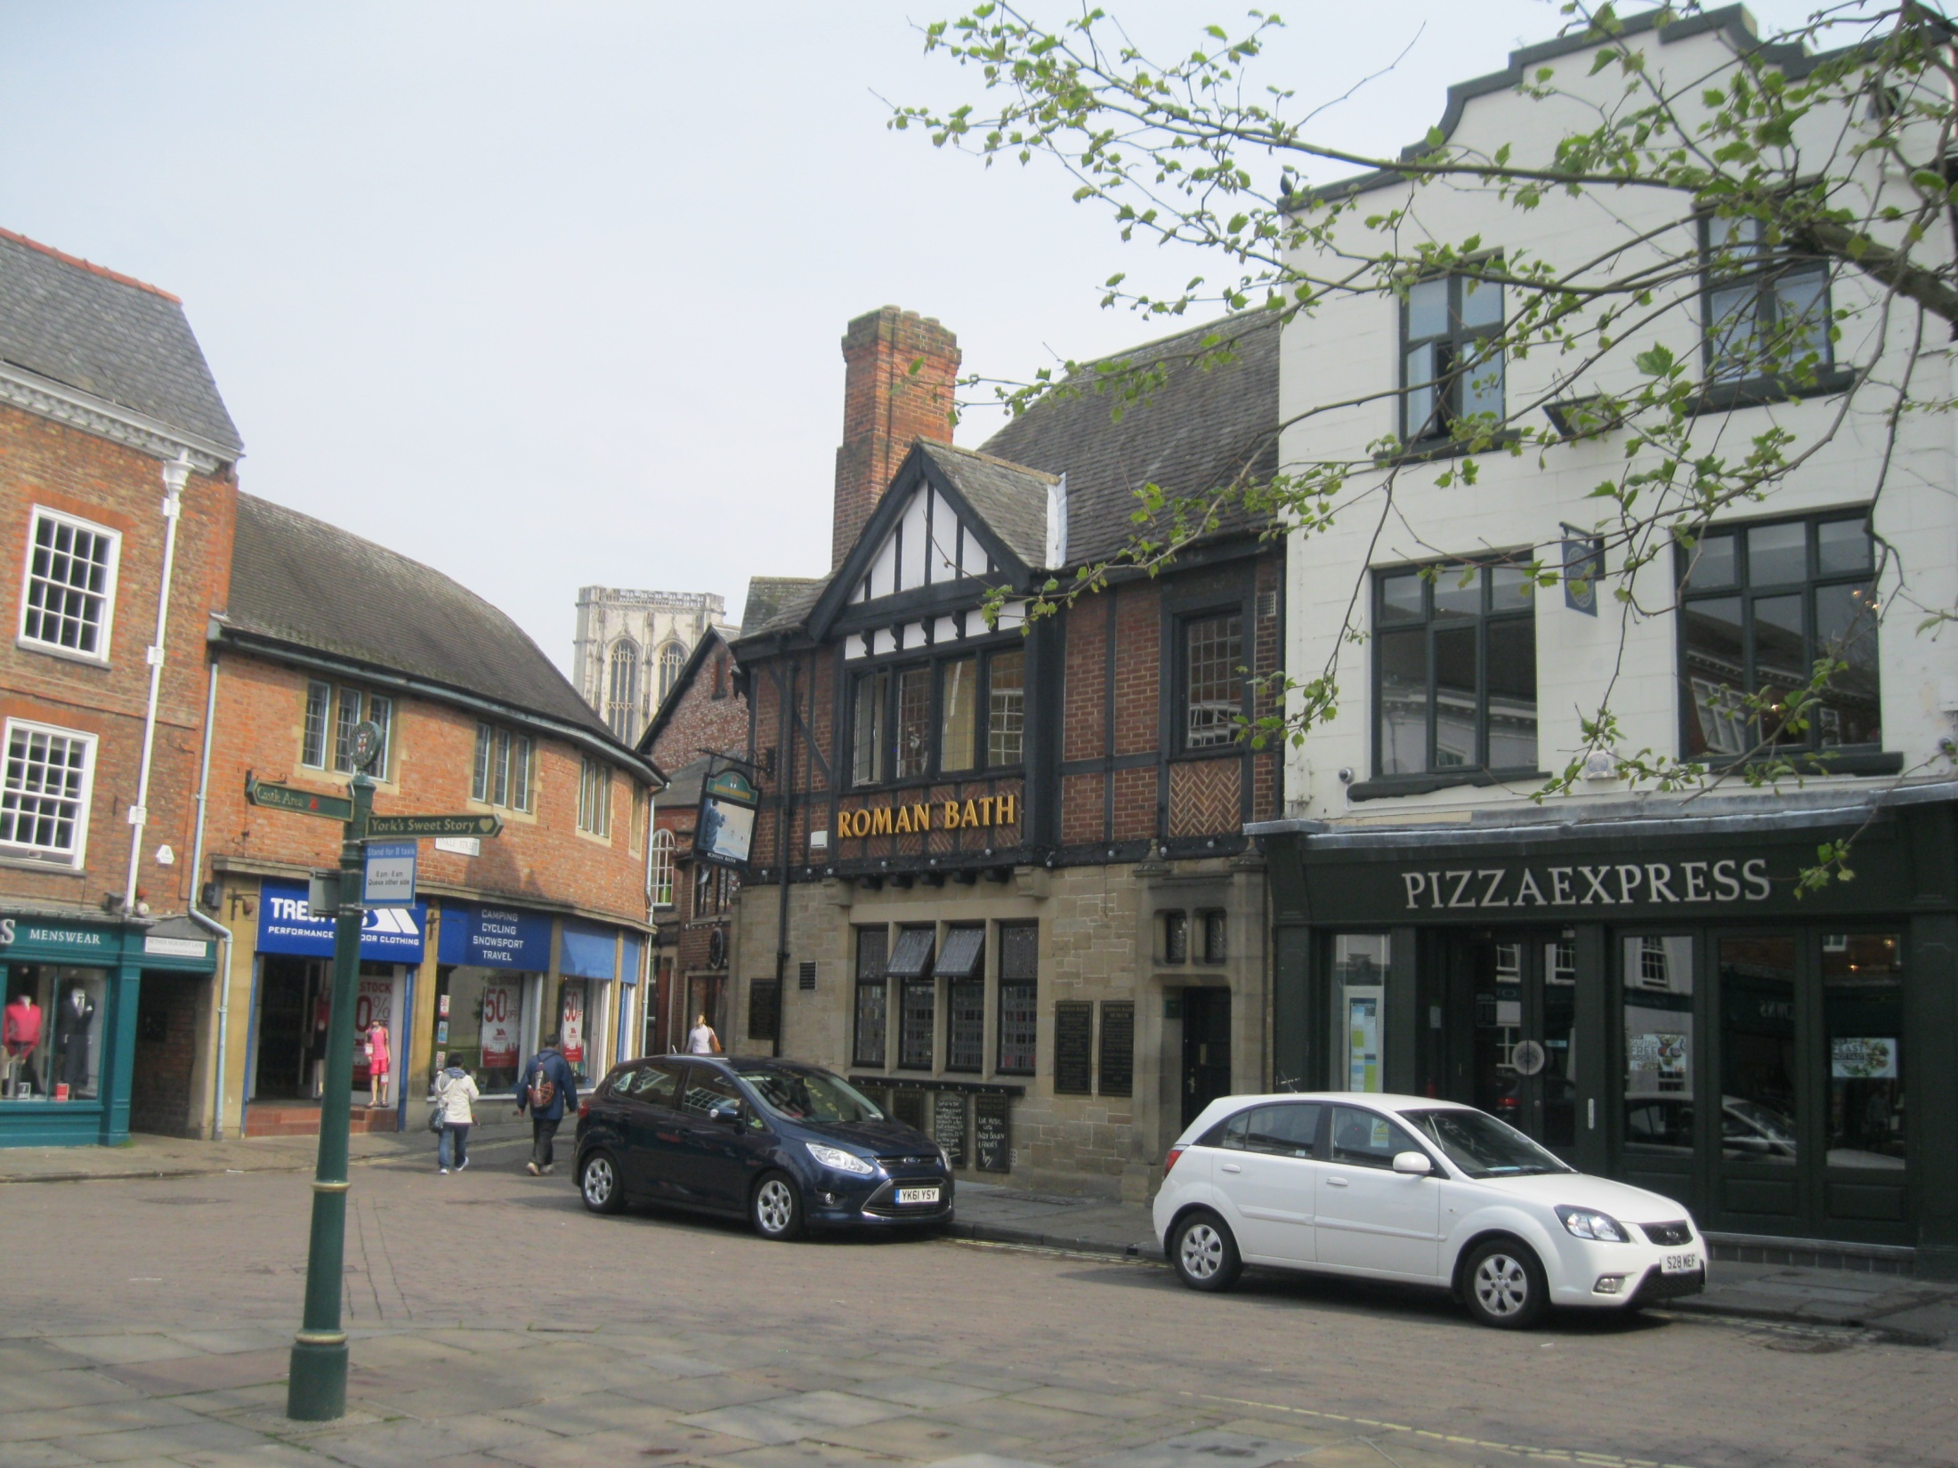

Slide 16
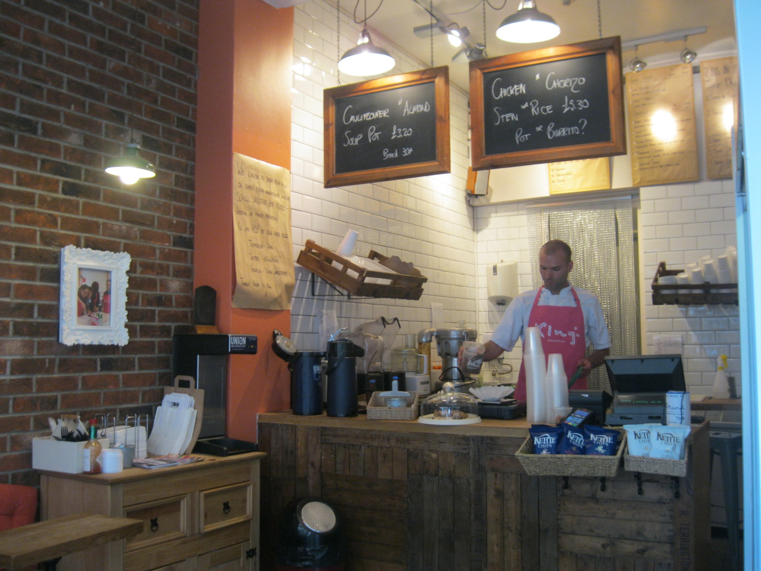

Slide 17
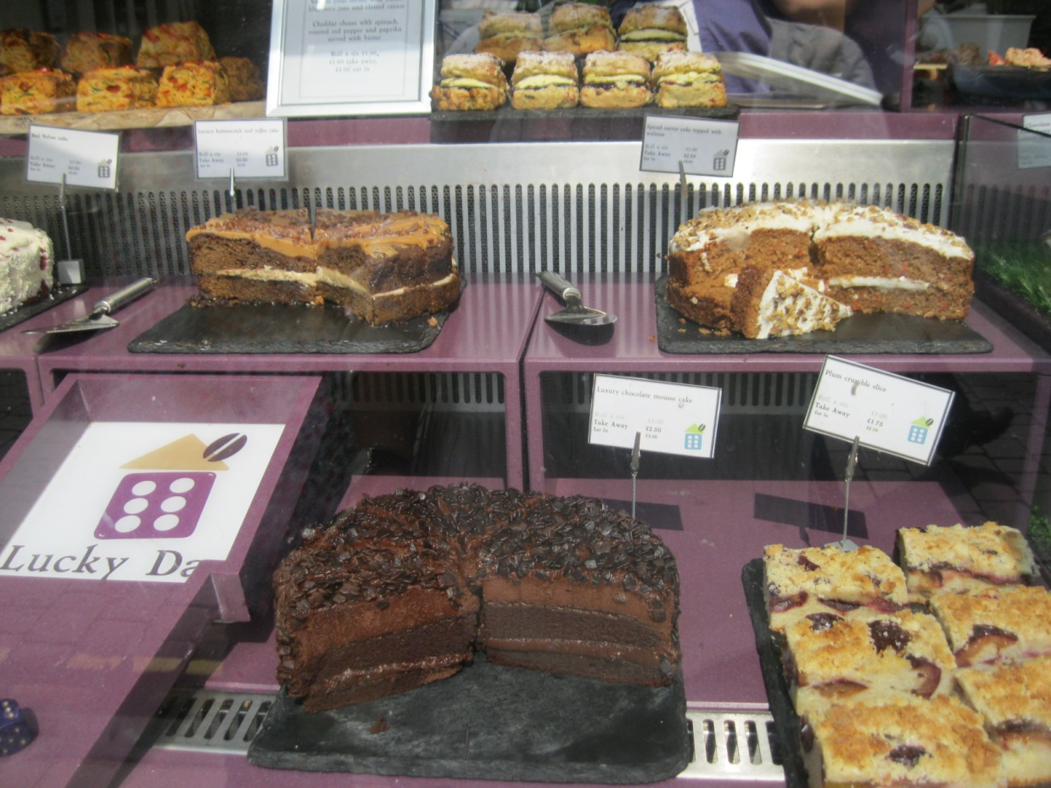
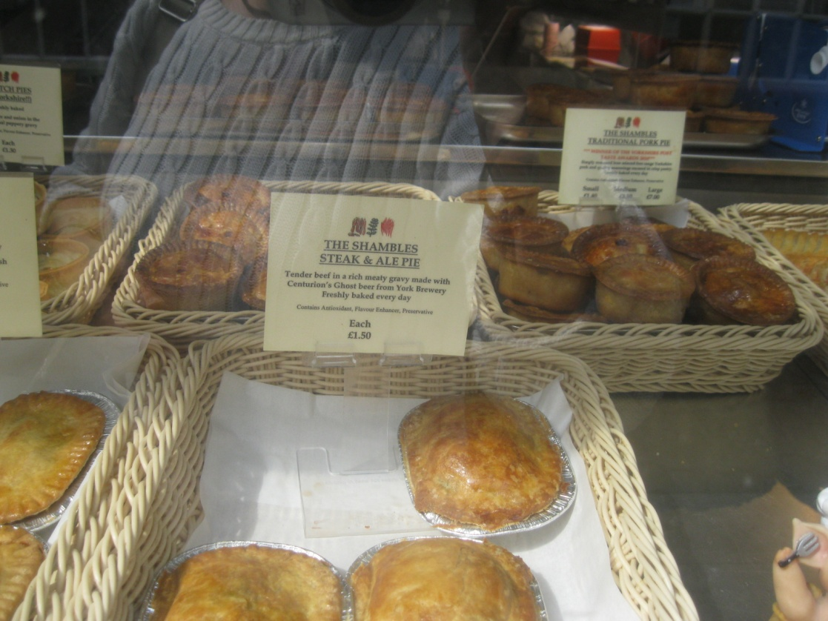
Йоркские
вкусняшки

Slide 18
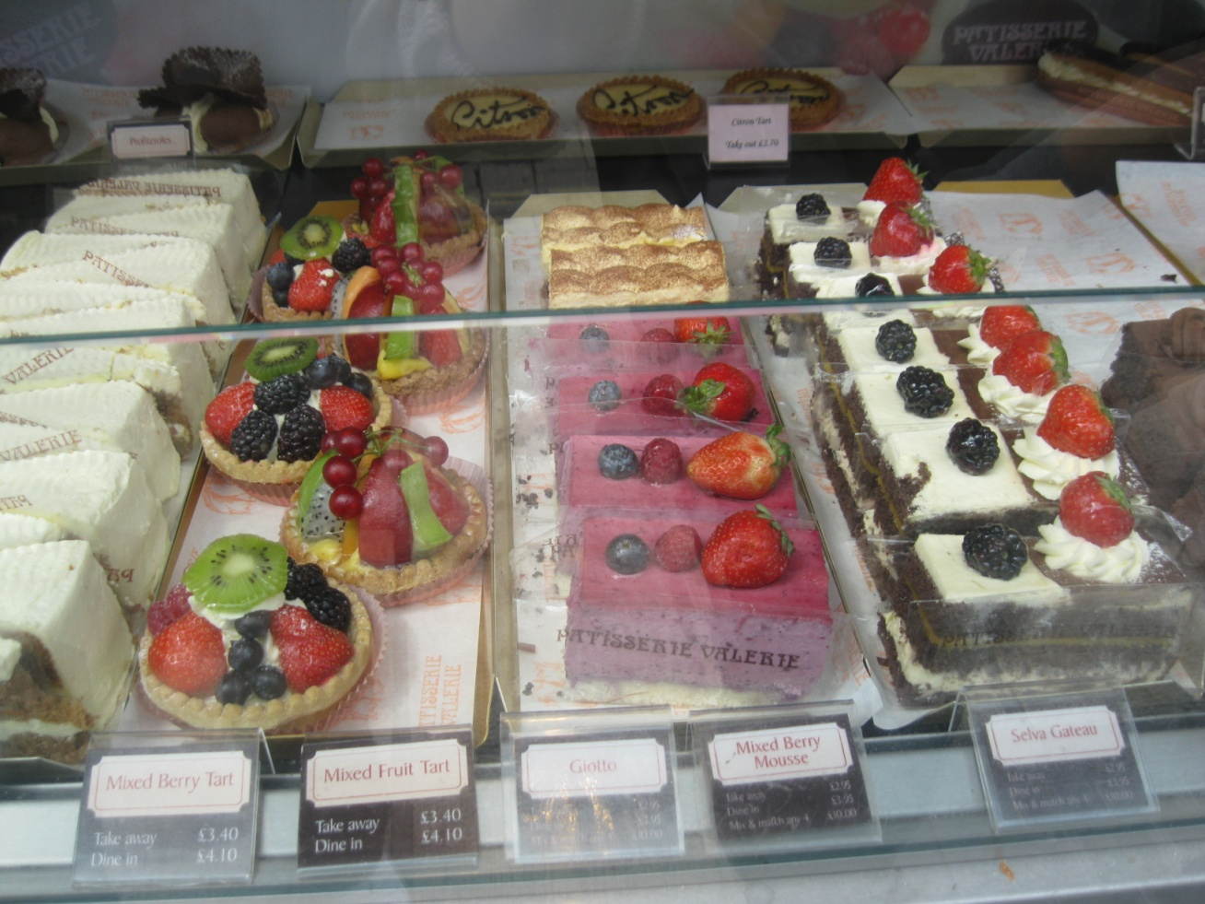
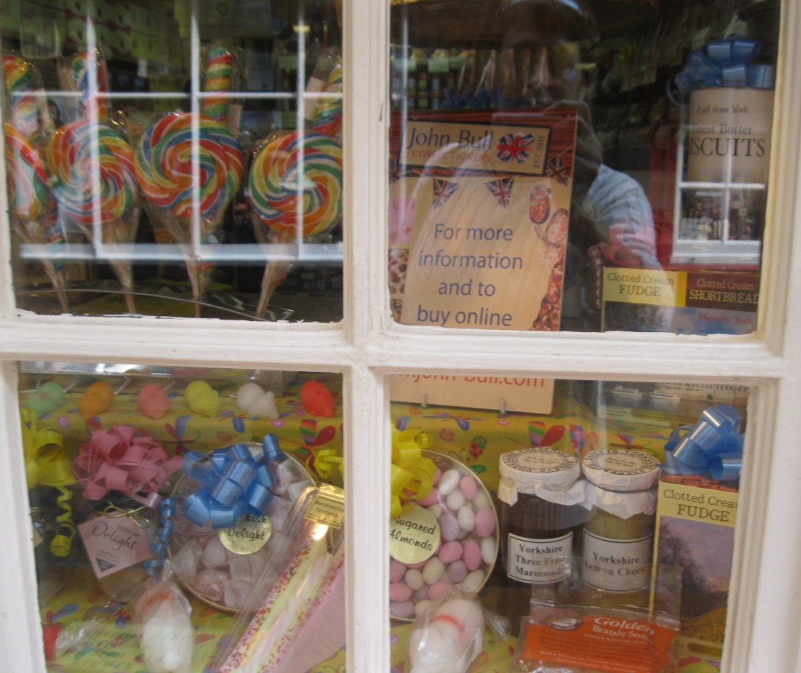

Slide 19
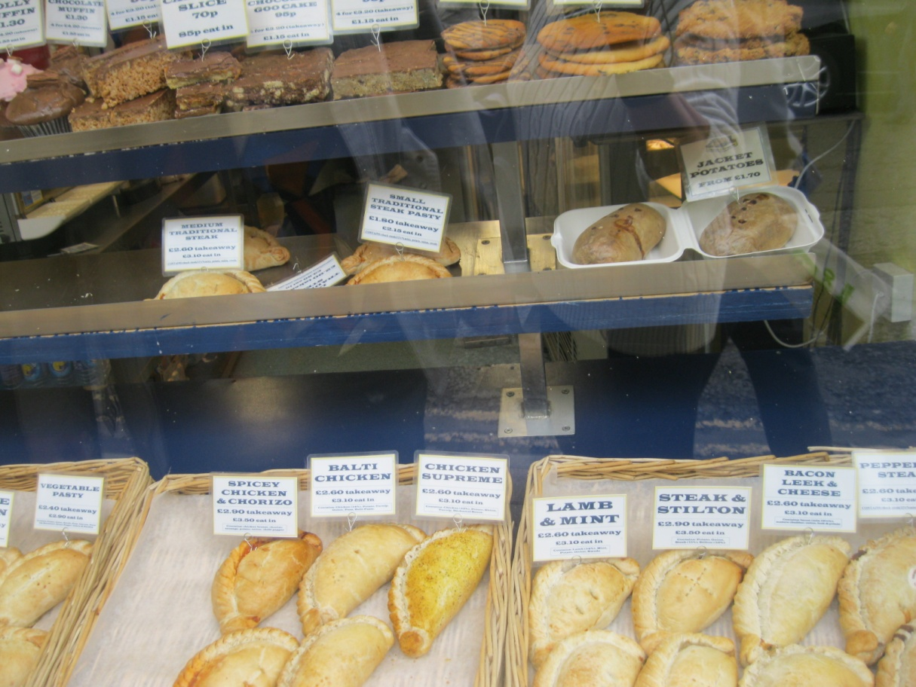
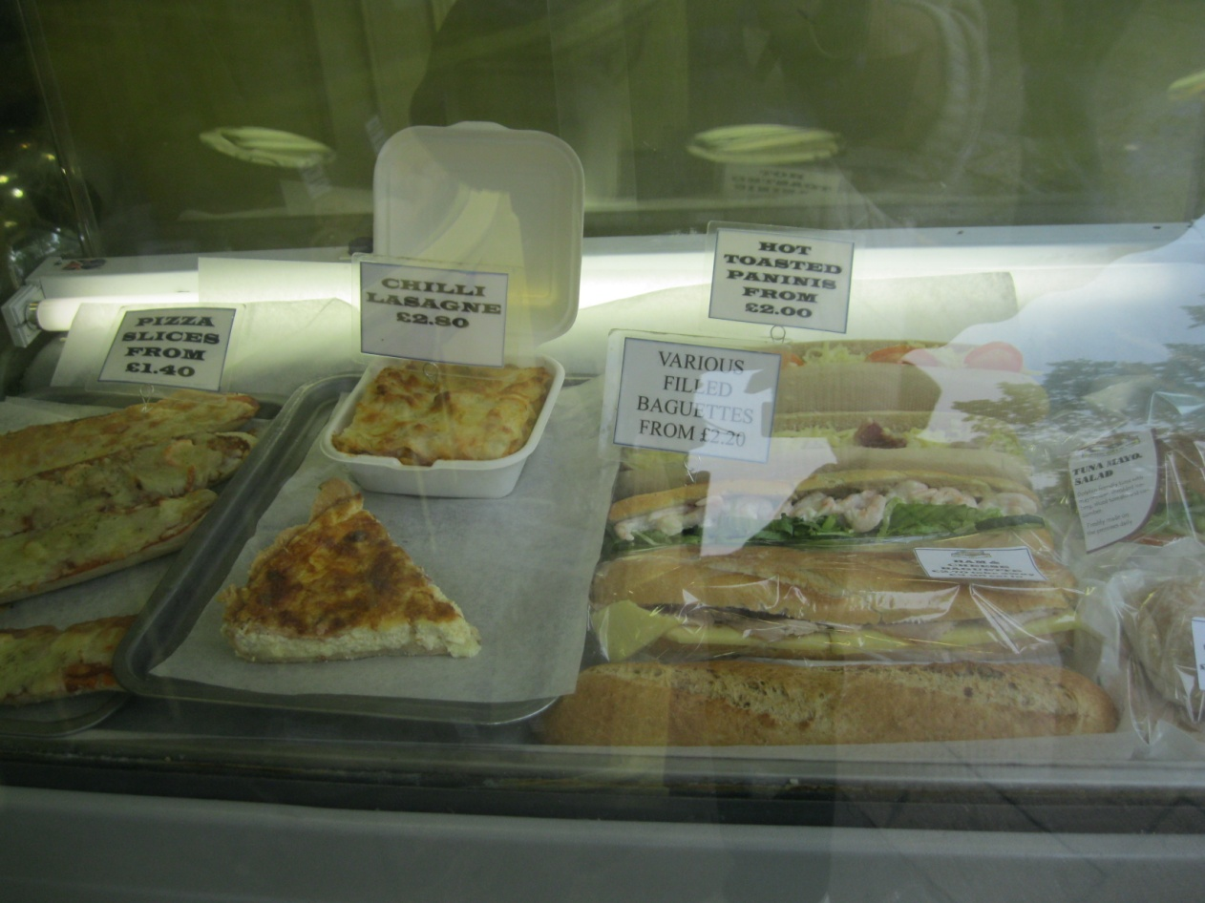
Знаменитые
Йоркские пирожки

Slide 20
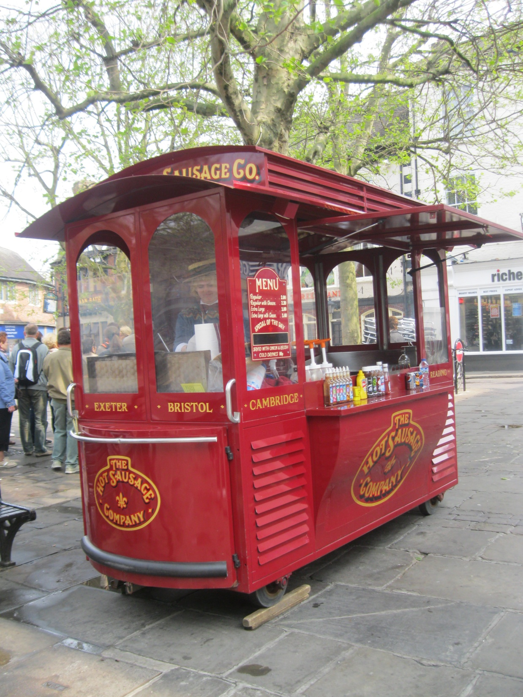

Slide 21
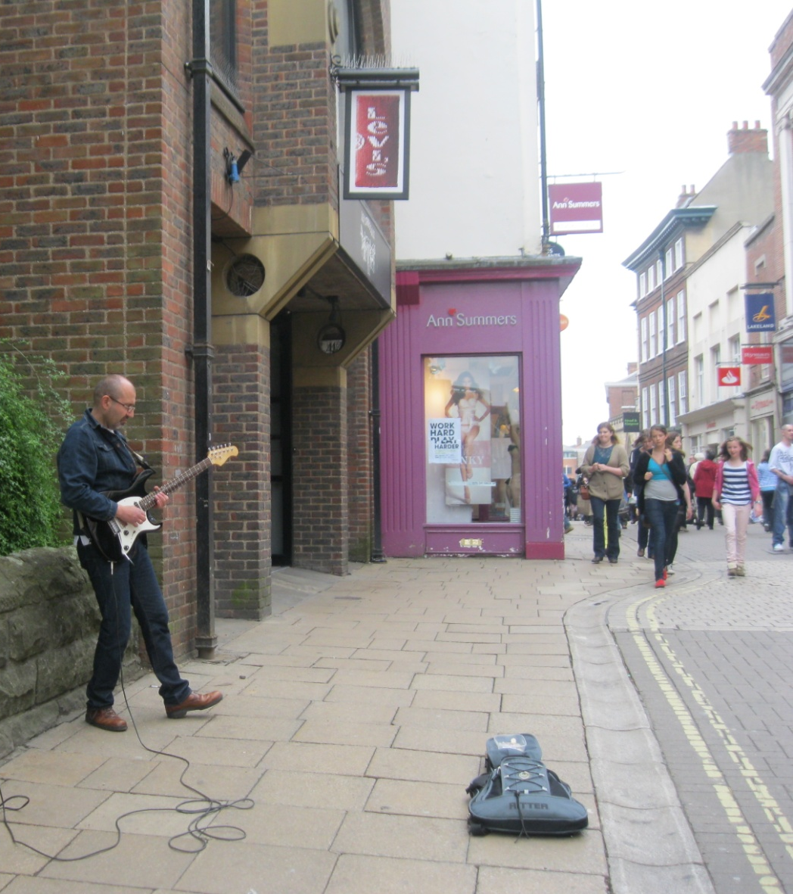
Музыка звучит
на улицах Йорка

Slide 22
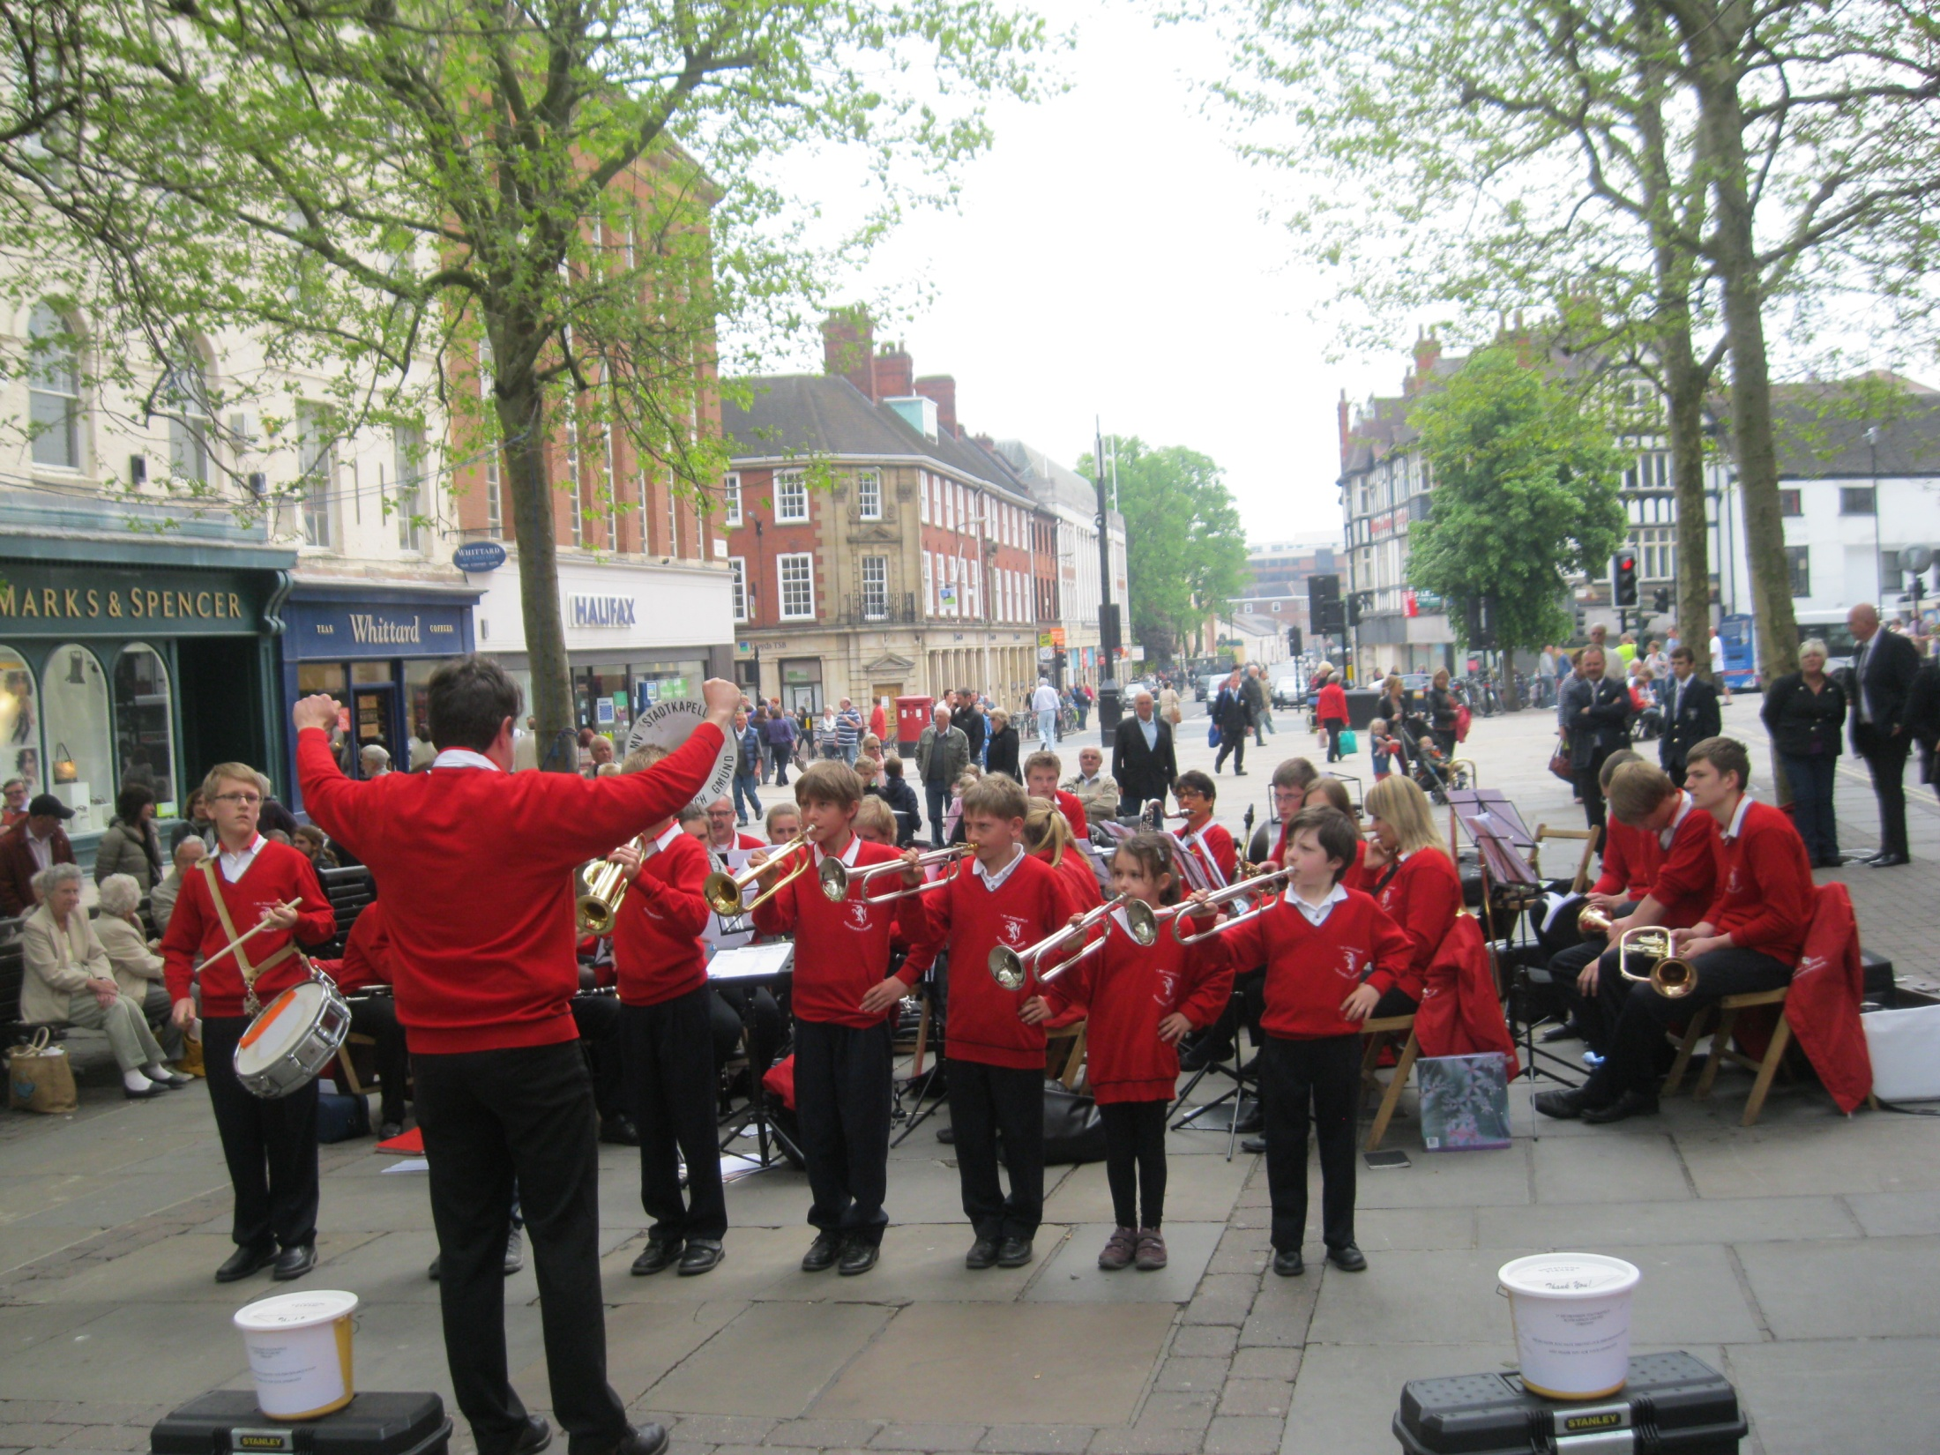

Slide 23
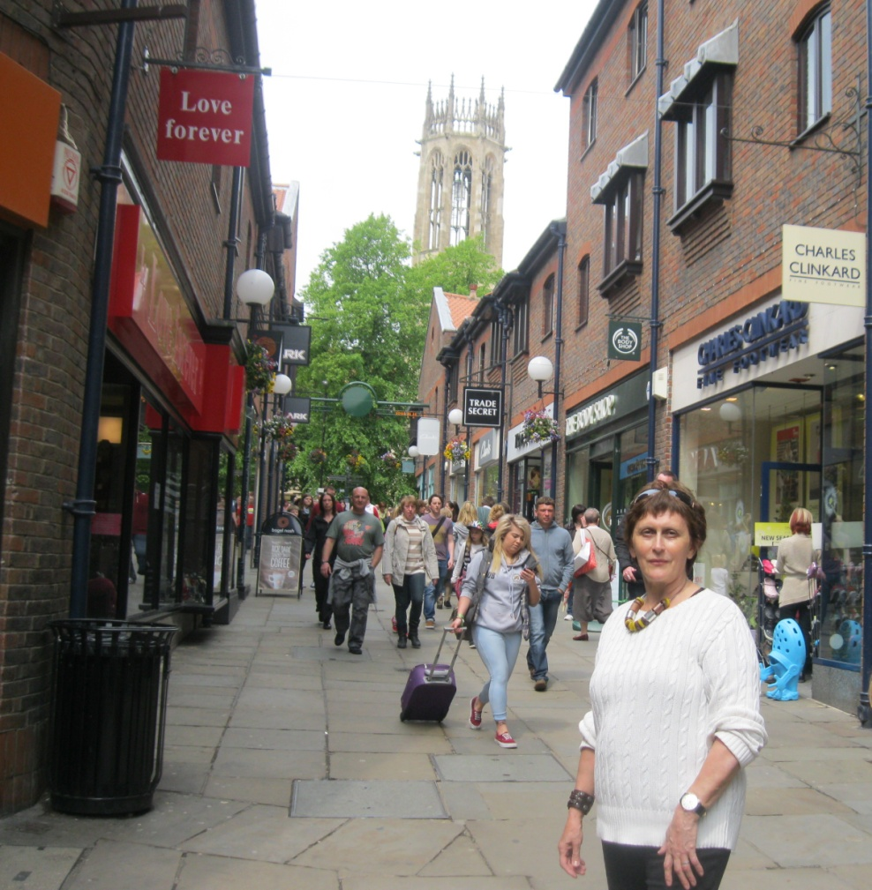
Источник
Фотографии автора презентации
http://www.ollenkka.com/backgrounds/index.php?cont=green&n=1 фон

